Slide 1


Курсовой проект АиП
Выполнил:
Студент группы ИС/б-21-3-о
Пышногуб Виктор Сергеевич
Проверил: ст. пр.
Сметанина Т.И.

Slide 2
Цели и задачи курсового проекта
Целью курсового проектирования является систематизация, закрепление и углубление знаний в области основ процедурного программирования и совершенствование практических навыков разработки программ на языке Си на примере разработки программы «Программа учета выданных книг в библиотеке», представляющей собой упрощённое подобие базы данных и позволяющей выполнять различные операции над записями.
Для достижения цели на разных этапах курсового проектирования должны быть решены следующие задачи:
выбор варианта задания и детализация поставки задачи;
определение требований к функциям, выполняемых разрабатываемой программой;
выбор типов и проектирование структур данных, определяющих способы представления, хранения и преобразования входных, выходных и промежуточных данных;

Slide 3
НАЗНАЧЕНИЕ И ОБЛАСТЬ ПРИМЕНЕНИЯ ПРОГРАММЫ
Программа предназначена для организации, хранения и модификации данных о выданных в библиотеке книгах через пользователь-ориентированный терминальный интерфейс.
Области применения программы: библиотеки, находящиеся в городе Севастополь и в его округе. Одной из возможностей программы является импорт данных, сохранённых в формате «txt», что позволяет работать с данными как из других программ, так и с данными, изначально созданными с помощью текстовых редакторов.

Slide 4



Выбор среды и языка программирования
Для разработки программы была создана следующая среда разработки:
компилятор Microsoft C++;
текстовый редактор MS VisualStudio;
СКВ git.

Slide 5
Разработка модульной структуры программы
Программа была разделена на модули следующим образом:
главный файл;
ядро интерфейса;
ядро программы;
вспомогательные утилиты ввода;
вспомогательные утилиты для работы с хеш-кодами.

Slide 6
Структуры данных
Структура хранения ФИО:
typedef struct { //Структура для хранения фио
char name[80]; //Имя
char surname[80];//Фамилия
char secondname[80];//отчество
}fio_t;
Элемент дерева:
typedef struct abonent_l {
abonent_t info; // информационное поле
struct abonent_l* right; //правая нода
struct abonent_l* left; // левая нода
} abonent;
Структура хранения пользовательских данных:
typedef struct { // основная структура информационного поля
unsigned int id; //идентификатор поля
fio_t fio; //поле структуры фио
struct { // структура данных для автора книги
char surname[60];
char inicial[20];
}autor;
char book_name[160]; //поле для названия книги
char izd[70]; // поле для издания
struct { // структура, хранит дату выдачи книги
int d;
int m;
int y;
}date_out;
float cost; // цена книги
} abonent_t;

Slide 7
Прототипы функций
void tree_add(abonent** root, const abonent_t* info);
int tree_getNodeCount(const abonent* root, const int accum);
abonent* tree_getLeafById(abonent* root, const int id);
void tree_deleteNodeById(abonent** root, const int id);
void View(abonent* top, int offset);
abonent* tree_delete(abonent* root);
void printToFile(FILE* f, abonent* root);
void printToFile_Text(FILE* f, abonent* root);
abonent_t* _get_output_info(abonent* root, abonent_t* _output_memory, int* index);
dolgi_pers_t_obr* _get_dolgi_info(abonent* root, dolgi_pers_t_obr* _output_memory, int d, int m, int y);

Slide 8
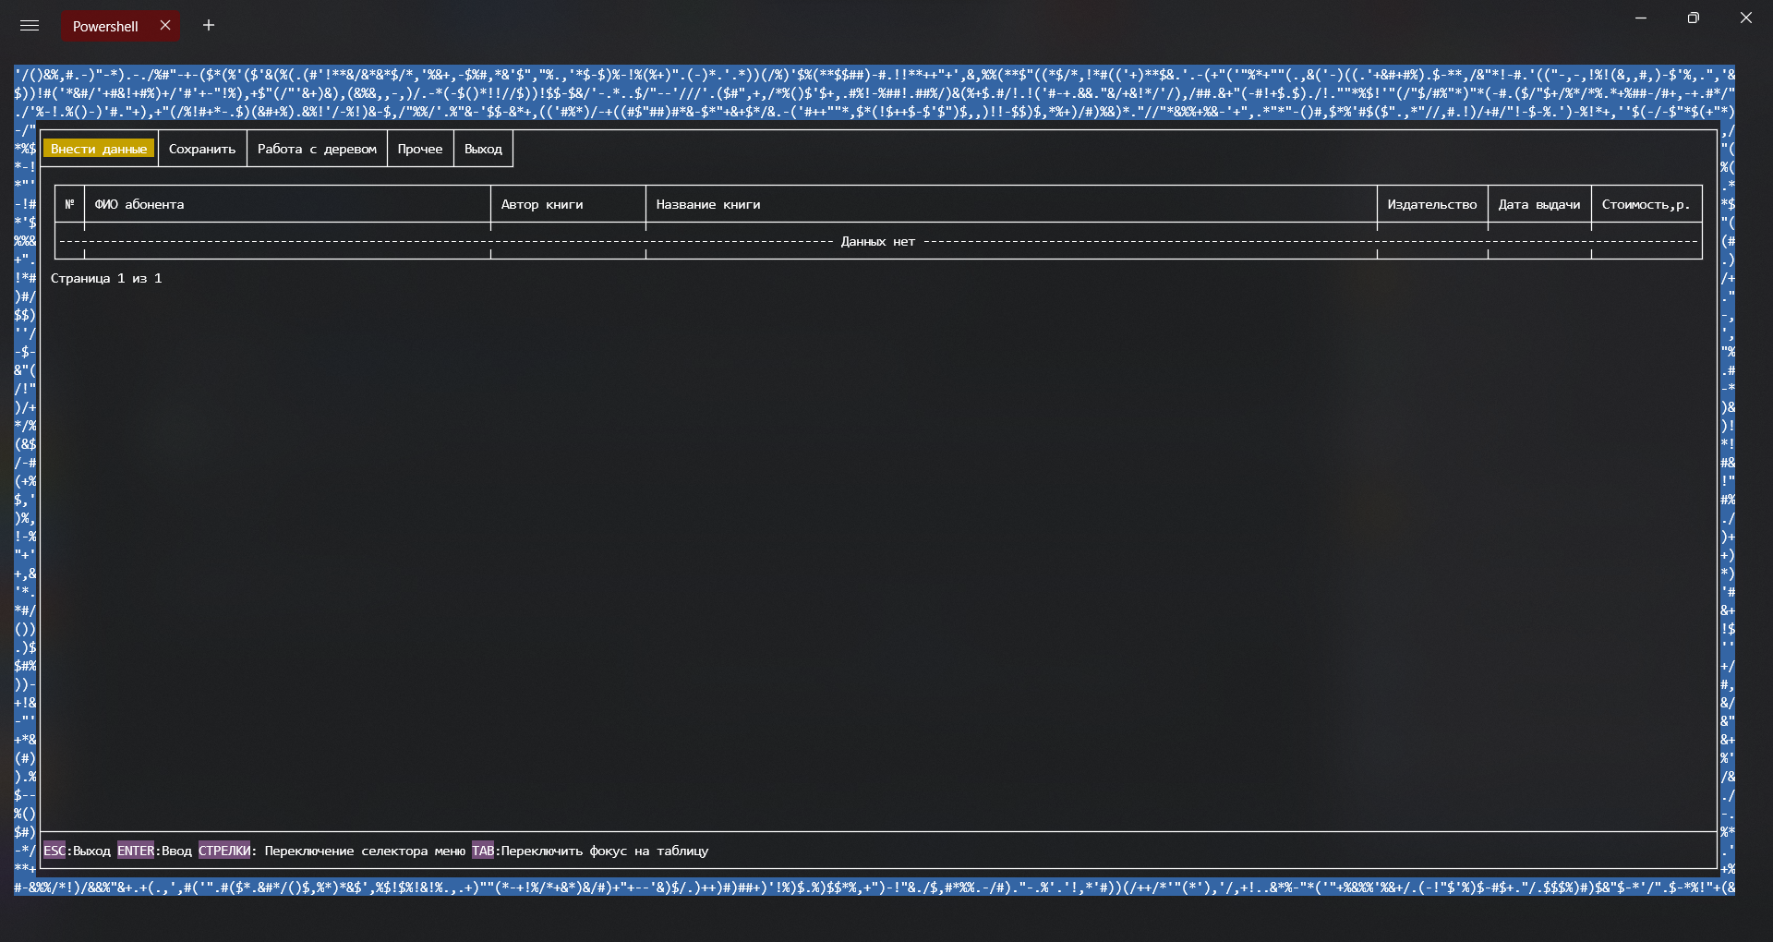
Выполнение программы. Главное меню

Slide 9
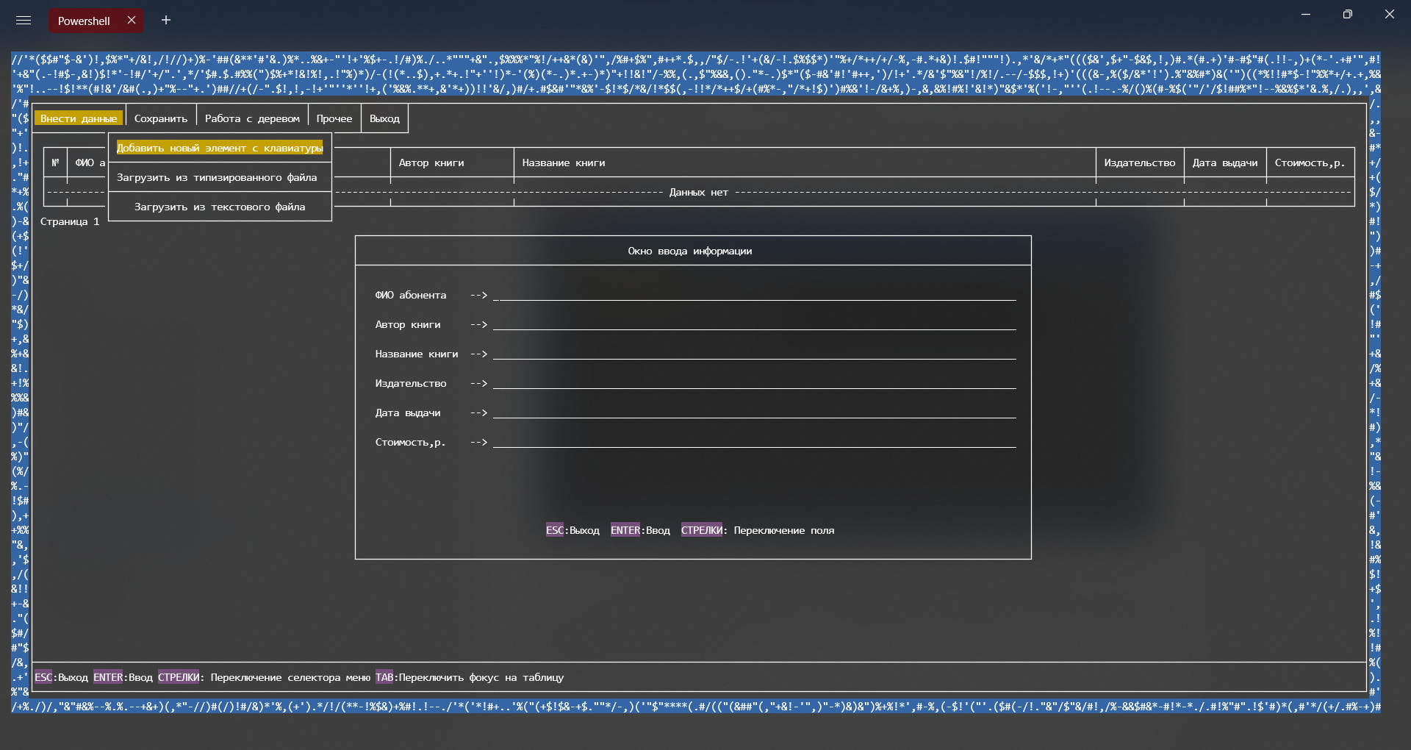
Выполнение программы. Добавление элемента

Slide 10
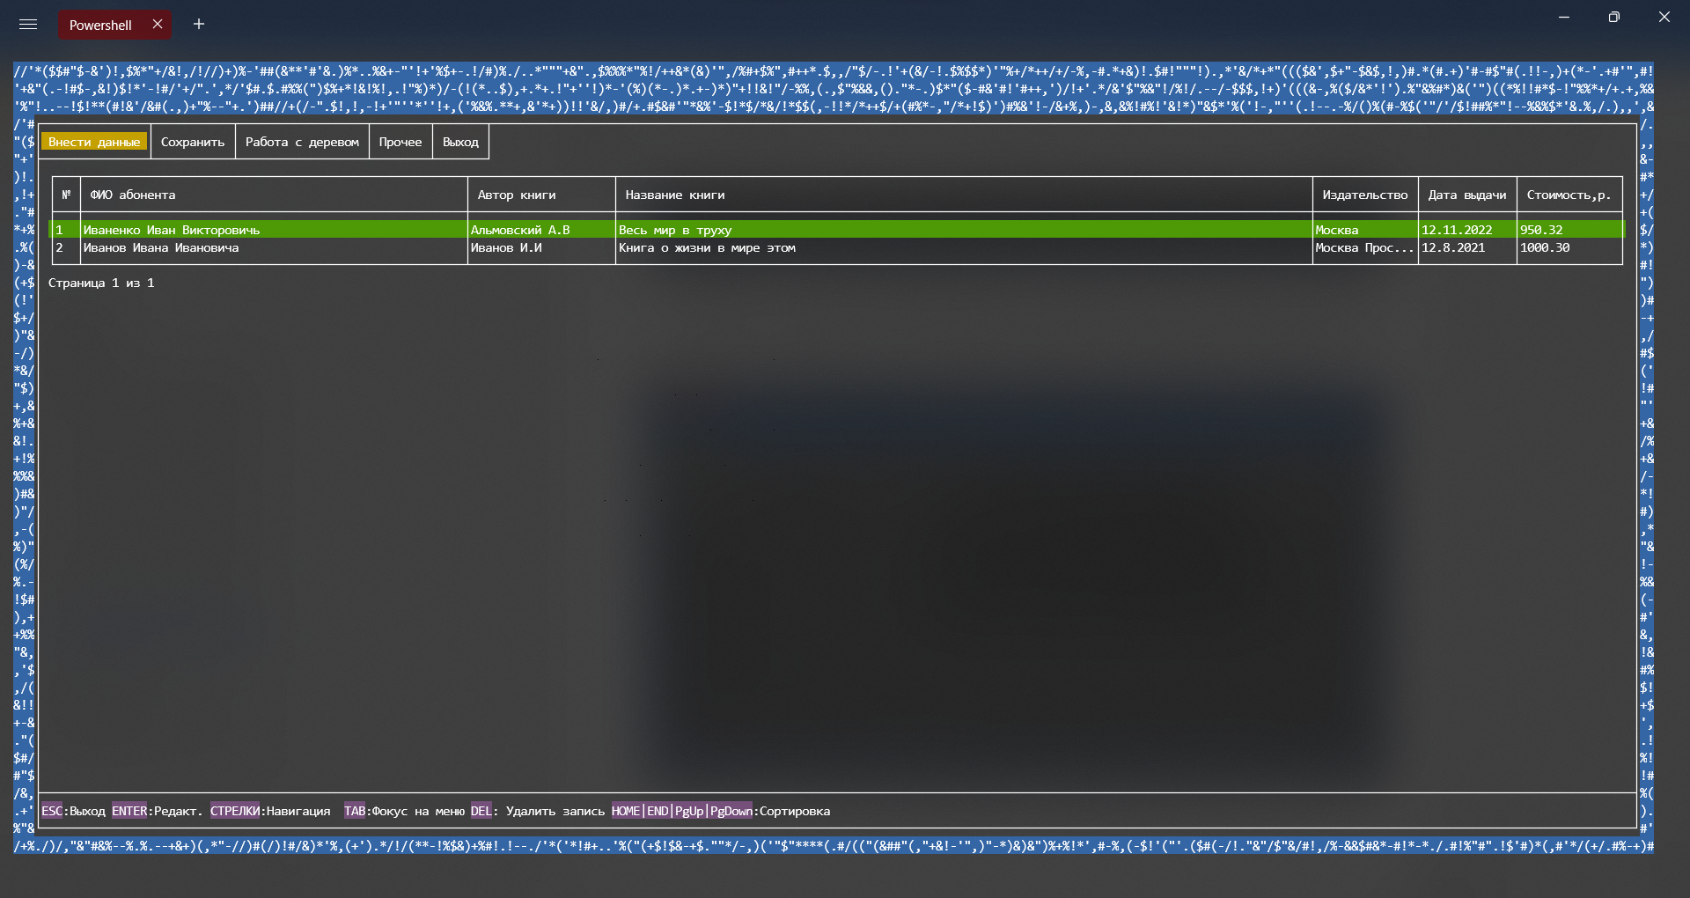
Выполнение программы. Вывод содержимого таблицы

Slide 11
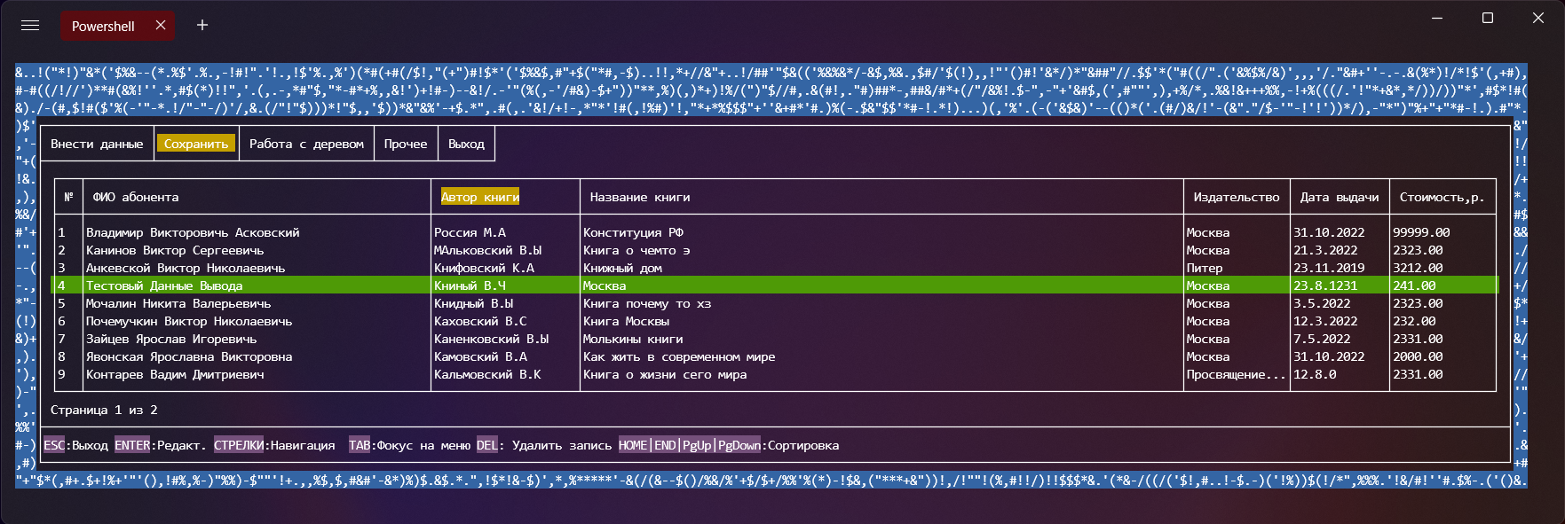
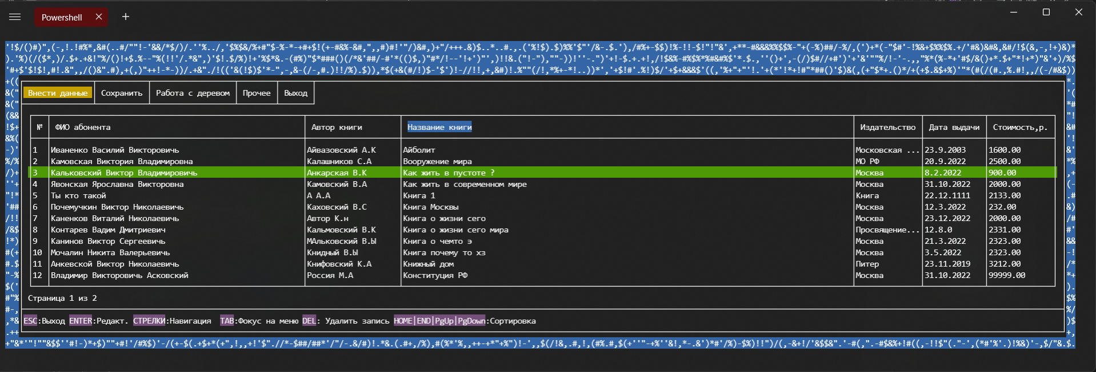
Выполнение программы. Сортировка списка.

Slide 12
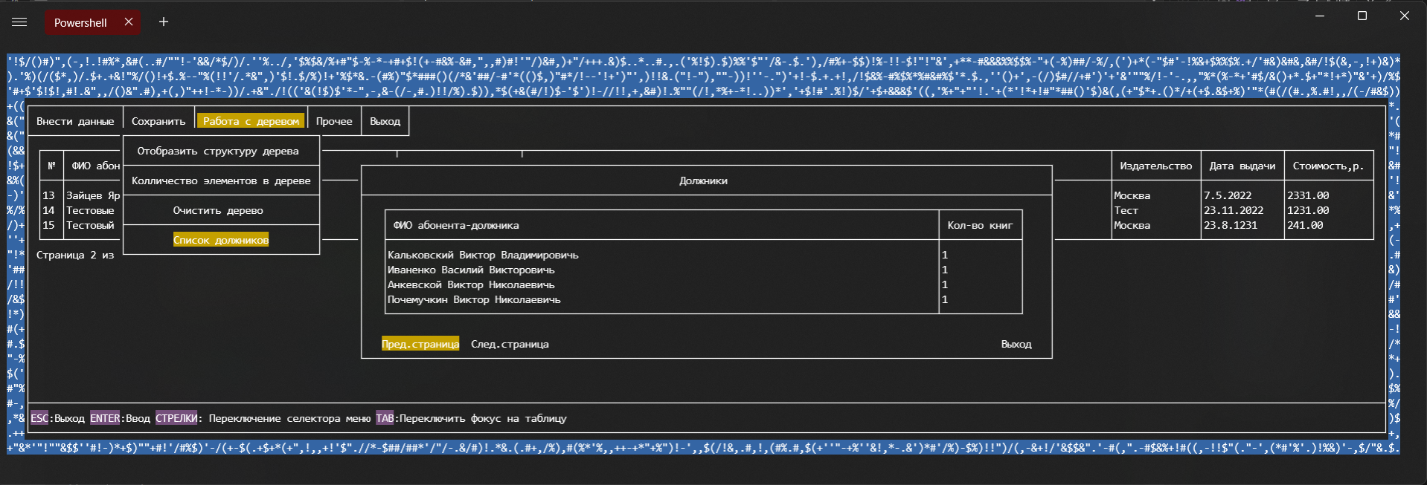
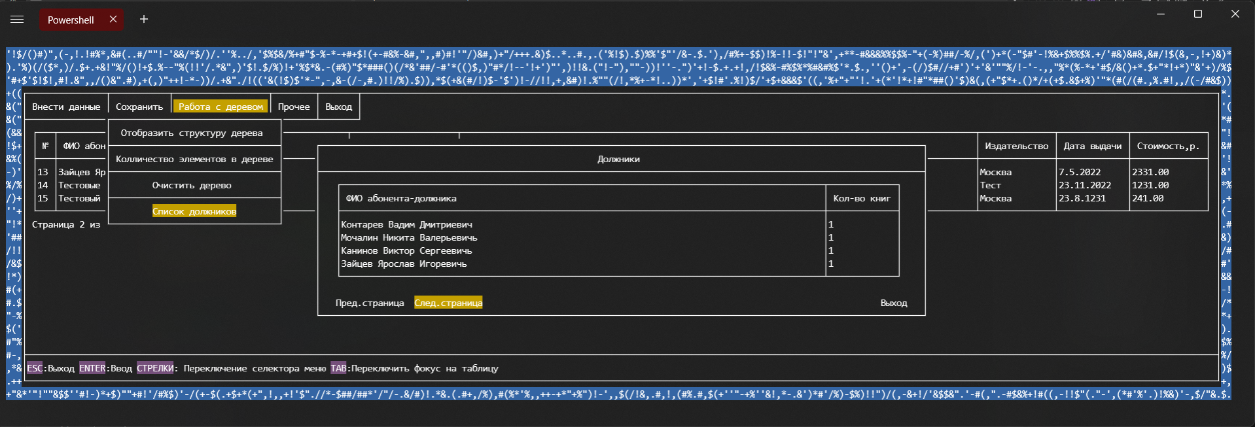
Выполнение программы. Выполнение задания по варианту.

Slide 13
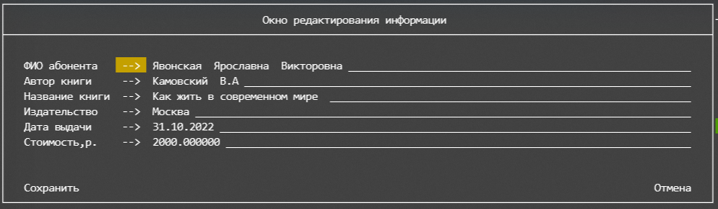
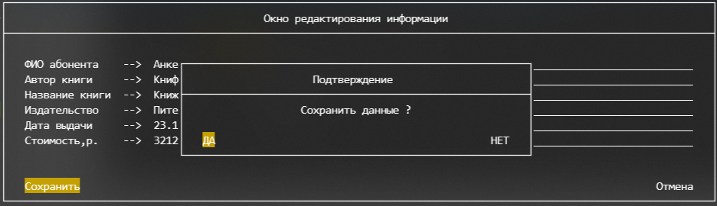
Выполнение программы. Взаимодействие с информацией.

Slide 14
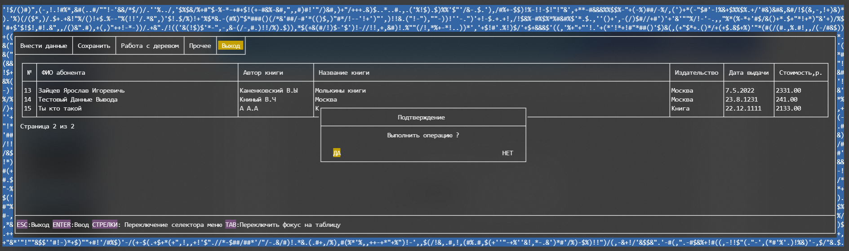
Выполнение программы. Завершение работы.

Slide 15
Выводы
В ходе выполнения курсового проекта была разработана программа, в основу алгоритма которой положена структура данных в виде бинарного дерева, позволяющего выполнять просмотр, редактирование, сохранение и обработку данных. Особенностями программы являются: сортировка элементов конкретной таблицы по всем полям как по возрастанию (в алфавитном порядке), так и по убыванию (не в алфавитном порядке); удобный, ориентированный на пользователя интерфейс программы, схожий с стандартным интерфейсом некоторых текстовых редакторов.
В результате разработки были достигнуты цели курсового проектирования: углублены знания языка Си; получен навык разработки программ с использованием методологии структурного программирования, а также получены практические навыки разработки приложений с использованием сторонних открытых библиотек. Полученные навыки помогут разрабатывать пользователь-ориентированные приложения в терминальной среде.

Slide 16
СПАСИБО ЗА ВНИМАНИЕ!

